Slide 1
La pobreza :
Impacto y acciones para el bienestar y salud de la Familia y la Infancia
Luis Martín Álvarez
Curso UNED “Intervención Socioeducativa con Familia e Infancia en Riesgo
Madrid, 9 de Junio de 2014
Notes:
1

Slide 2
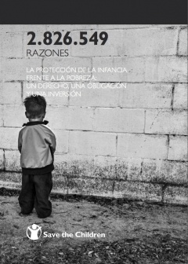

Slide 3
Los niños/as solo tienen una oportunidad para su crecimiento y desarrollo adecuado: El compromiso para protegerles de la pobreza debe ser mantenido en tiempos buenos y malos.
Si una sociedad no cumple este compromiso en tiempos adversos para la economía, es una sociedad que estan abandonando a su sufrimiento a sus ciudadanos mas vulnerables y, en el futuro, tendrá que enfrentarse a problemas sociales y económicos de muy difícil solución
Bienestar infantil en los países ricos
UNICEF Innocenti Report Card de Innocenti 10 /11
2012 / 2O13
ttp://www.unicef.ca/sites/default/files/imce_uploads/DISCOVER/OUR%20WORK/ADVOCACY/DOMESTIC/POLICY%20ADVOCACY/DOCS/unicefreportcard10-eng.pdf
http://www.unicef.es/sites/www.unicef.es/files/Bienestarinfantil_UNICEF.pdf

Slide 4
HECHOS Y CIFRAS CLAVE LA INFANCIA EN ESPAÑA 2012-2013
2,2 millones de niños viven en hogares por debajo del umbral de la pobreza.
La Infancia: Grupo de edad más pobre en comparación con el resto de grupos (adultos en edad de trabajar y mayores de 65 años).
La pobreza infantil, estabilizada durante años, 24% población menores 18 años, aumentó de 2009 a 2010 del 23,7% al 26,2%.
El porcentaje de niños en hogares con un nivel de “pobreza alta” fue del 13,7% en 2010. Es la tasa más alta de todos los países de la Europa de los 27, sólo por debajo de Rumanía y Bulgaria.
En 2009, España era el 5º país, de 35 analizados, que menor capacidad tenía para reducir la pobreza infantil.
El porcentaje de niños y niñas que están en “riesgo de pobreza o exclusión social”, también ha aumentado en un solo año, de 2009 a 2010, de un 26,2% a un 29,8%.
El número de hogares con niños que tienen a todos sus miembros adultos sin trabajo ha pasado de 324.000 en 2007 a 714.000 en 2010, lo que supone un crecimiento del 120% en hogares con niños.
Un niño en España nace actualmente con una “deuda pública” de unos 15.570 euros.
INE Salarios, ingresos, cohesión social (Enero 2014)
http://www.ine.es/ss/Satellite?L=es_ES&c=INEPublicacion_C&cid=1259924822888&p=1254735110672&pagename=ProductosYServicios%2FPYSLayout&param1=PYSDetalleGratuitas&param2=1259925408261&param4=Mostrar

Slide 5
Personas “En Riesgo de Pobreza y/o Exclusión”
(ERPE) Europa 2020
Personas que viven con bajos ingresos (60% de la mediana del ingreso equivalente o por unidad de consumo)
Personas que sufren privación material severa
Personas que viven en hogares con una intensidad de empleo muy baja (por debajo del 20%)
Europa 2020 es la estrategia de crecimiento de la UE para la próxima década aprobada por el Consejo Europeo el 17 de junio de 2010 http://ec.europa.eu/europe2020/index_es.htm
ERPE=AROPE (At Risk of Poverty and/or Exclusion

Slide 6
Los determinantes de la pobreza en los paises ricos
OCDE :Los niños/as en familias monoparentales tienen 4 veces mas probabilidad de vivir en la pobreza.
La pobreza en la infancia se correlaciona positivamente con:
% de hogares con todos los adultos en paro
% de trabajadores a tiempo completo con ingresos inferiores a 2/3 tercios de la media nacional de ingresos
Bienestar infantil en los países ricos
UNICEF Innocenti Report Card de Innocenti 10 /2012

Slide 7
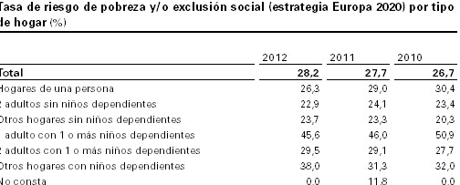
Determinantes de la Pobreza (2)

Slide 8
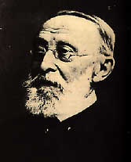
“Sobre la medicina y los problemas sociales”, Rudolf Virchow (1821-1902)
“La medicina puede finalmente prolongar la vida pero, si tenemos en cuenta las circunstancias sociales, se puede lograr antes y con mayor éxito”

Slide 9
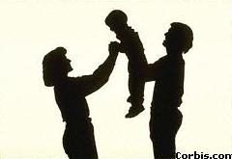
Determinantes de Salud en la Infancia
NO EDUCACION INFANTIL
NO INFLUENCIA SOCIAL
PARTICIPACIÓN
MEDIO AMBIENTE
INSALUBRE
CRISIS ECONÓMICA
DEFICITS LEYES
EDUCACION INFANTIL
ESCUELA
SERVICIOS SOCIALES
ENFERMEDAD
Parenting Conditions for Positive
DESEMPLEO
Child Health and Development
INTEGR.SOCIAL
SERVICIOS de
SALUD
CLUTURA CENTRADA EN LA INFANCIA
MM COMUNIC.
NEGATIVOS
APOYO ECONÓMICO A LA FAMILIA
AISLAMIENTO
SOCIAL
NO SENSIBILIZACION SOCIAL
POBREZA
FUTURO
INCIERTO
Adapted by Gunnlaugsson G and Rigby M from Skolhälsovården 1998. Underlag för egen kontroll och tillsyn. Stockholm: Socialstyrelsen, 1998.

Slide 10
Impacto de la pobreza en la Infancia
¿ Como repercute la pobreza en la vida de los niños/as?
Necesidades materiales/físicas no atendidas
Necesidades sociales no cubiertas
Depresión/estrés familiar
Acumulación de factores de riesgo para:
-Seguridad/supervivencia individual
-Desarrollo físico /psíquico, emocional y social
Desigualdad / Inequidad en salud
Vulneración de la Convención de los Derechos de la
Infancia (CDN)
Data from UK Office of National Statistics & a study of Britain’s poorest children illustrates this (Adelman et al, 2003)

Slide 11
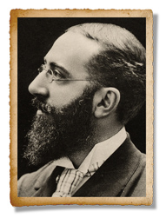
“Ley General de Protección de la Infancia ”
1904
Consejo Superior de Protección de la Infancia
Manuel Tolosa-Latour, 1857-1917
El Estado debía intervenir para reprimir aquellos delitos, para garantizar el derecho de los niños a la vida y a la dignidad de seres humanos, para evitar la sangría suelta de aquellas vidas perdidas para el bien de todos

Slide 12
¿Qué se puede hacer ante la pobreza en la infancia: Asunto de todos
Políticas sociales que aseguren que las familias tengan unos ingresos mínimos que garanticen las necesidades básicas y la participación en la sociedad.
Politicas sectoriales (Servicios de salud, Educación, sociedad civil-ONGs) que:
1. Aseguren la calidad y equidad en la provisión de los servicios, con especial atención a las barreras administrativas, sociales y culturales
2. Fomenten, entre los profesionales/instituciones de Infancia, el conocimiento y aplicacion de la CDN como marco jurídico e instrumento imprescindible, para la acción y la prevención de la exclusión social y sus consecuencias en el bienestar de las familias y la salud/desarrollo de los niños/as

Slide 13
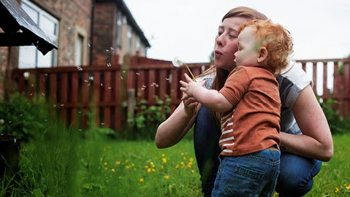

Slide 14
Referencias
1. M.Blair,S.Stewart-Brown,T.Waterston, R.Crowter, Child Public Health
2nd edition, Oxford University Press, 2010
2. M.Rigby, L.Kohler, EU Community Health Monitoring Programme
Child Health Indicators of Life and Development (CHILD) Project
Report to the European Commission, September 2002
3. N.Spencer, Social, Economic, and Political Determinants of Child Health,
Pediatrics 2003;112;704
4. ESSOP position statement, March 2007 Social inequalities in child health – towards equity and social justice in child health outcomes
5. World Health Organization Geneva 2007, Commission on Social Determinants of Health, Achieving heallth equity: from root to causes
6. Independent inquiry into inequalities in health (the Acheson Report) 1998, The Stationnery Office
7. B. Starfield, Pathways of influence on equity in health
Social Science & Medicine, 2007, Volume 64, Issue 7, Pages 1355-1362
8. R.Reading, S.Bissell, J.Goldhagen, J.Harwin, J.Masson, S.Moynihan, N.Parton,
M.Santos Pais, J.Thoburn,E.Webb, Promotion of children’s rights and prevention of
child maltreatment, Lancet 2009; 373: 332–43
9. T.Waterston, Advocacy & the paediatrician, Paediatrics&Child health Journal, 2012 vol.22, Issue 5, Pages 181-185
10. Jack P. Shonkoff et al, An Integrated Scientific Framework for Child Survival and Early Childhood Development, PEDIATRICS, 2012; 129; e460
11. The Lancet–University of Oslo Commission on Global
Governance for Health, The political origins of health inequity: prospects for change.
The Lancet Commission, February 11, 2014,
http://dx.doi.org/10.1016/S0140-6736(13)62407-1

